Slide 2
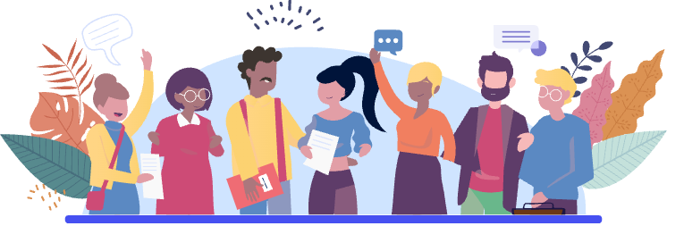
INFORME DE ESCUCHA CIUDADANA - 2026
Mecanismos de Participación

Slide 3


INFORME DE ESCUCHA CIUDADANA
“Participación Ciudadana – INVIMA”
DESARROLLO
OBJETIVO
La implementación del ejercicio de escucha ciudadana se desarrolló desde el día 05 de febrero hasta el 23 de febrero, periodo durante el cual se dispuso el instrumento tipo "Encuesta” para la participación de la ciudadanía.
Link: https://forms.office.com/r/pggsEuMtXR?origin=lprLink
La estrategia fue divulgada a través de las redes sociales oficiales de la entidad, con el propósito de garantizar mayor alcance, visibilidad y participación de los diferentes grupos de interés.
Realizar un ejercicio de escucha ciudadana que permita identificar, de forma directa y estructurada, las necesidades, inquietudes y expectativas de los usuarios frente a los trámites, servicios y canales de atención del INVIMA. A través de un espacio participativo, se busca recoger la voz de la ciudadanía como insumo clave para la mejora de procesos, la optimización de la comunicación institucional y la simplificación de trámites.
Con esta información, la entidad podrá identificar oportunidades de ajuste que contribuyan a una gestión más cercana, eficiente y alineada con las necesidades reales del territorio, consolidando la escucha activa como herramienta estratégica para fortalecer la confianza institucional, mejorar la experiencia del usuario y avanzar hacia una gestión pública más transparente y centrada en el ciudadano.

Slide 4
INFORME DE ESCUCHA CIUDADANA
“Participación Ciudadana – INVIMA”
RESULTADOS
Departamento desde el que responden:
Total, de encuestados: 559 ciudadanos
Tipo de usuario:
Medios preferidos para recibir información – Selección Múltiple
Tipo de usuario | Cantidad | Porcentaje
Persona natural | 259 | 46,33 %
Persona jurídica | 239 | 42,75 %
Profesional independiente | 53 | 9,48 %
Otro | 8 | 1,43 %

Slide 5
INFORME DE ESCUCHA CIUDADANA
“Participación Ciudadana – INVIMA”
RESULTADOS
Temas específicos sobre los que desean más información o capacitación.
Total, de encuestados: 559 ciudadanos
Áreas del INVIMA sobre las que desean más información:
Tema | Frecuencia destacada
Normatividad | Alta recurrencia
Requisitos de trámites | Alta recurrencia
Tiempos de respuesta | Frecuente
Uso de plataformas | Frecuente
Seguimiento de trámites | Recurrente
Selección Múltiple
Durante el ejercicio de escucha ciudadana surgieron preguntas diferenciadoras por dirección y área del Instituto, por lo cual se recomienda que cada dependencia analice de manera detallada los temas que la ciudadanía identificó como prioritarios. Con este propósito, se generó un informe específico por área que servirá como insumo para orientar las decisiones y acciones de mejora correspondientes.
LINK:
https://invimagovco-my.sharepoint.com/:x:/g/personal/mdiazr_invima_gov_co/IQCsHECaElQZQKJX4Rm-PwKhASMX8-waOhv4E5v-URnMbq8?e=qnNdmO
Los resultados evidencian una alta necesidad de orientación técnica en sectores regulados con significativo impacto sanitario y comercial.

Slide 6
INFORME DE ESCUCHA CIUDADANA
“Participación Ciudadana – INVIMA”
RECOMENDACIONES Y ACCIONES DE MEJORA
Para traducir los resultados de la escucha en impactos concretos, se proponen las siguientes acciones:
Revisar y actualizar las preguntas frecuentes de la página web, incorporando los temas más consultados por la ciudadanía.
Reforzar el plan de capacitación interna en los temas donde se evidencien mayores dificultades o mayor interés ciudadano.
Impulsar la participación de la ciudadanía en webinars, talleres, capacitaciones y reuniones, garantizando una difusión oportuna a través de correos electrónicos y piezas comunicativas publicadas con suficiente anterioridad en redes sociales y demás canales institucionales.
Ampliar las agendas técnicas para dar respuesta oportuna y efectiva a las inquietudes de la ciudadanía.
Depurar la información disponible en la página web, eliminando contenido desactualizado o de baja utilidad para el usuario.
Impulsar espacios de diálogo ciudadano por dirección como mecanismo permanente de retroalimentación.
Incorporar acciones adicionales que cada área considere pertinentes con base en los hallazgos de su informe particular.

Slide 7


